Slide 1
ES pramonės politikos iniciatyvos
Donata Gustaitė, Ekonomikos atašė Lietuvos nuolatinėje atstovybėje ES
2020 m. lapkričio 17 d.

Slide 2
2020 m. kovą paskelbta Nauja Europos pramonės strategija
Pagrindiniai elementai:
žalioji pertvarka
skaitmeninė pertvarka
konkurencingumas pasaulinėje arenoje

Slide 3
Naujos Europos pramonės Strategijos atnaujinimas
Rugsėjo mėn. Europos Komisijos pirmininkė Ursula von der Leyen pranešime apie Sąjungos padėtį informavo, kad 2021 m. pirmoje pusėje dėl COVID-19 krizės Strategija bus atnaujinta
Galimi atnaujintos Strategijos elementai:
Strateginė autonomija vs. atsparumas
Valstybės pagalbos taisyklių peržiūra
Didesnis dėmesys inovacijoms
...

Slide 4
Pramonės forumas
2021 m. metų pradžioje Europos Komisija turėtų paskelbti kvietimą teikti paraiškas ekspertų atrankai į Pramonės forumą
Pramonės forumas konsultuos Europos Komisiją dėl Pramonės strategijos atnaujinimo
Pramonės forumo ekspertais galės tapti pramonės, mokslo institucijų ir viešojo sektoriaus atstovai

Slide 5
Pramonės aljansai
„Pasinaudodami MVĮ, didelių įmonių, mokslininkų ir regionų žiniomis, aljansai gali vadovauti darbui ir padėti finansuoti didelio masto projektus, turinčius teigiamą šalutinį poveikį visoje Europoje, kad padėtų pašalinti kliūtis inovacijoms ir padidinti politikos nuoseklumą“
Veikiantys aljansai:
Baterijų, plastikų, žaliavų ir švaraus vandenilio srityse
Planuojami aljansai:
mažo CO2 kiekio technologijų pramonės, pramonės duomenų ir debesijos, saugių telekomunikacijų tinklų ir mikroelektronikos srityse

Slide 6
Bendriems Europos interesams svarbūs projektai (IPCEI)
IPCEI - viena iš priemonių siekiant spręsti rinkos nepakankamumo problemas ir remti novatoriškas bazines technologijas ir strategines vertės grandines
2021 m. planuojama IPCEI komunikato peržiūra
Esami IPCEI: baterijų ir mikroelektronikos srityse
Planuojami IPCEI: mikroelektronikos (antras) ir švariojo vandenilio srityse

Slide 7
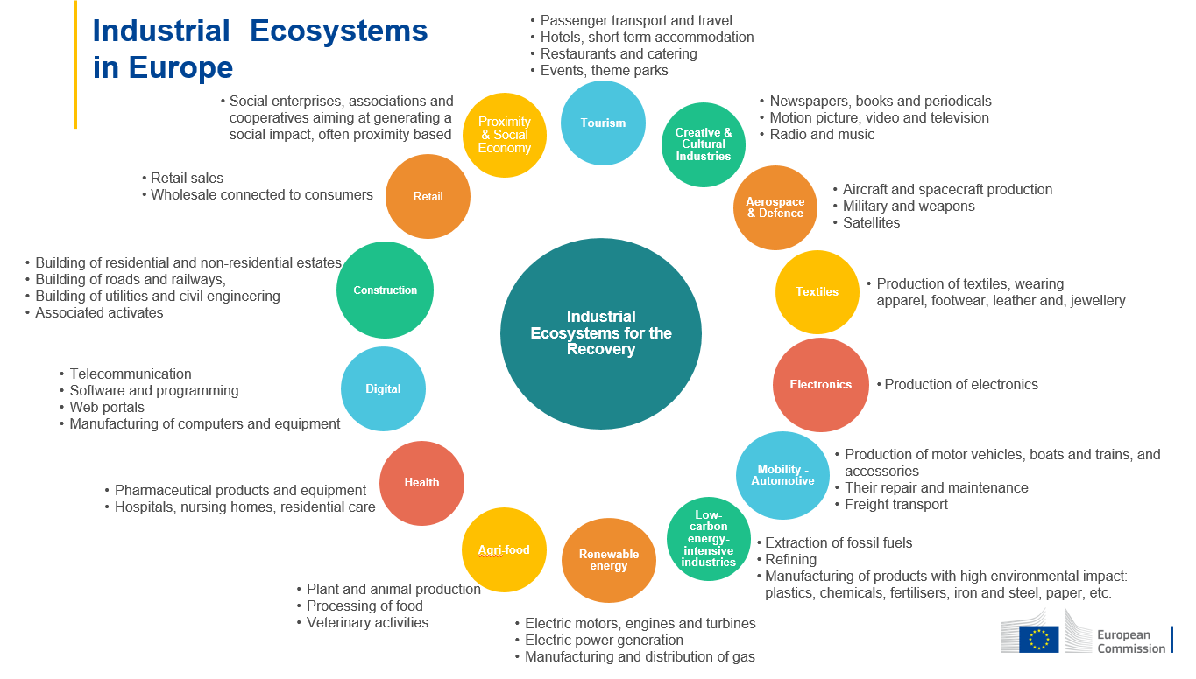
Pramonės ekosistemos
Notes:
Jungtinis tyrimų centras analizuoja EU pažeidžiamumą (angl. vulnerabilities) 14-oje ekosistemų ir parengs metodologiją dėl veiksmų, kurių reikėtų imtis ir dėl to, ar jų reikėtų imtis jį identifikavus.

Slide 8
Ačiū už dėmesį!

